Slide 1

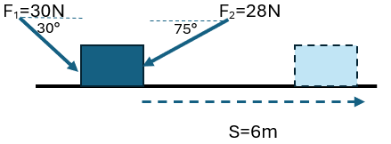

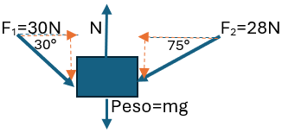

Ejemplo 1. Calcule el trabajo realizado por todas las fuerzas externas que actúan sobre el bloque de 5kg, cuando éste se desplaza 6 metros hacia la derecha.
Son 4 fuerzas, analicemos cada una de ellas
$$w_{1}=\vec{F_{1}}.\vec{S}=F_{1}Scos30°=\left(30N\right)\left(6m\right)cos30°=155.88 J$$
Diagrama de cuerpo libre del bloque de masa m
El trabajo es positivo porque esa fuerza está colaborando con que el objeto se mueva hacia la derecha.
$$w_{2}=\vec{F_{2}}.\vec{S}=F_{2}Scos105°=\left(28N\right)\left(6m\right)cos105°=−43.48 J$$
El trabajo es negativo porque esa fuerza no está colaborando con el movimiento que va hacia la derecha; al contrario, se opone al movimiento.

Slide 2



Veamos ahora como la fuerza normal contribuye al trabajo
$$w_{N}=\vec{N}.\vec{S}=NScos90°=\left(N\right)\left(6m\right)cos90°=0$$
Independientemente del valor de la fuerza normal, el trabajo es cero porque el ángulo es 90° entre la fuerza y el desplazamiento. También podemos decir que es cero porque la fuerza normal no está ni colaborando, ni obstaculizando el movimiento hacia la derecha
Nota: La fuerza normal en todos los casos realizará trabajo cero, porque siempre es perpendicular (forma 90°) al desplazamiento.
Por último, veamos el aporte del peso, al trabajo neto
$$w_{g}=\vec{mg}.\vec{S}=mgScos90°=\left(mg\right)\left(6m\right)cos90°=0$$
El trabajo también es cero porque el peso no colabora con el movimiento hacia la derecha.
Entonces, ¿el peso también siempre hace trabajo cero?
La respuesta es NO. Solamente cuando el objeto se mueve en una superficie horizontal, forma 90° con el peso; si el movimiento no es horizontal, el peso SI realiza trabajo.

Slide 3


Entonces al final, el trabajo total o trabajo neto sería:
$$W_{neto}=112.4J$$

